Slide 1
Развитие сельского хозяйства
Тема 24:
9 класс. История России.

Slide 2
План урока
1. Два пути развития капитализма в сельском хозяйстве.
2. Аграрная проблема после отмены крепостного права.
3. Развитие капитализма в сельском хозяйстве.

Slide 3
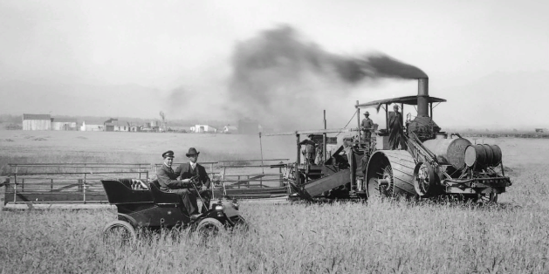



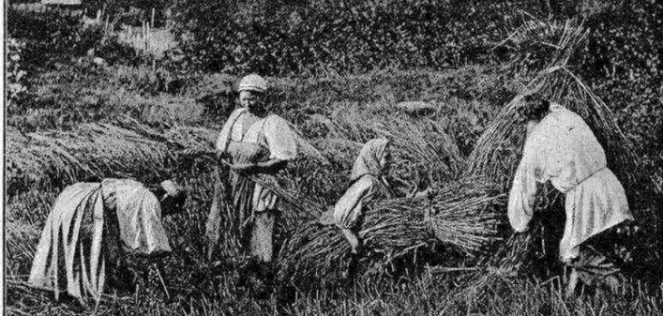
1. Два пути развития капитализма в сельском хозяйстве
Развитие
сельского хозяйства
Американский
путь
Прусский
путь
Превращение помещичьих хозяйств в капиталистические при сохранении феодальной эксплуатации крестьян
Сибирь
Русский Север
Казачество
Центральная
Россия
Вовлечение
крестьянских хозяйств в капиталистические отношения (фермеры)

Slide 4
2. Аграрная проблема после отмены крепостного права
Аграрный вопрос — решён не был. Он оставался основой для возникно-вения всё новых социально-полити-ческих конфликтов.
Устойчивость крестьянского хозяйства
Количества и качества пахотной земли
Крестьяне не обладали в полной мере правом на продажу земли или передачу её в аренду
Наличия рабочего скота
и инвентаря
Численность крестьянского населения к концу 1890-х гг. удвоилась по сравнению с 1861 г
Размер денежной повинности (выкупа)
10,5 млн сельских тружеников — 75 млн десятин земли
30 тыс. помещиков — 70 млн десятин
В 1880-е гг. русский хлеб на международном рынке вытеснялся американским
и австралийским

Slide 5
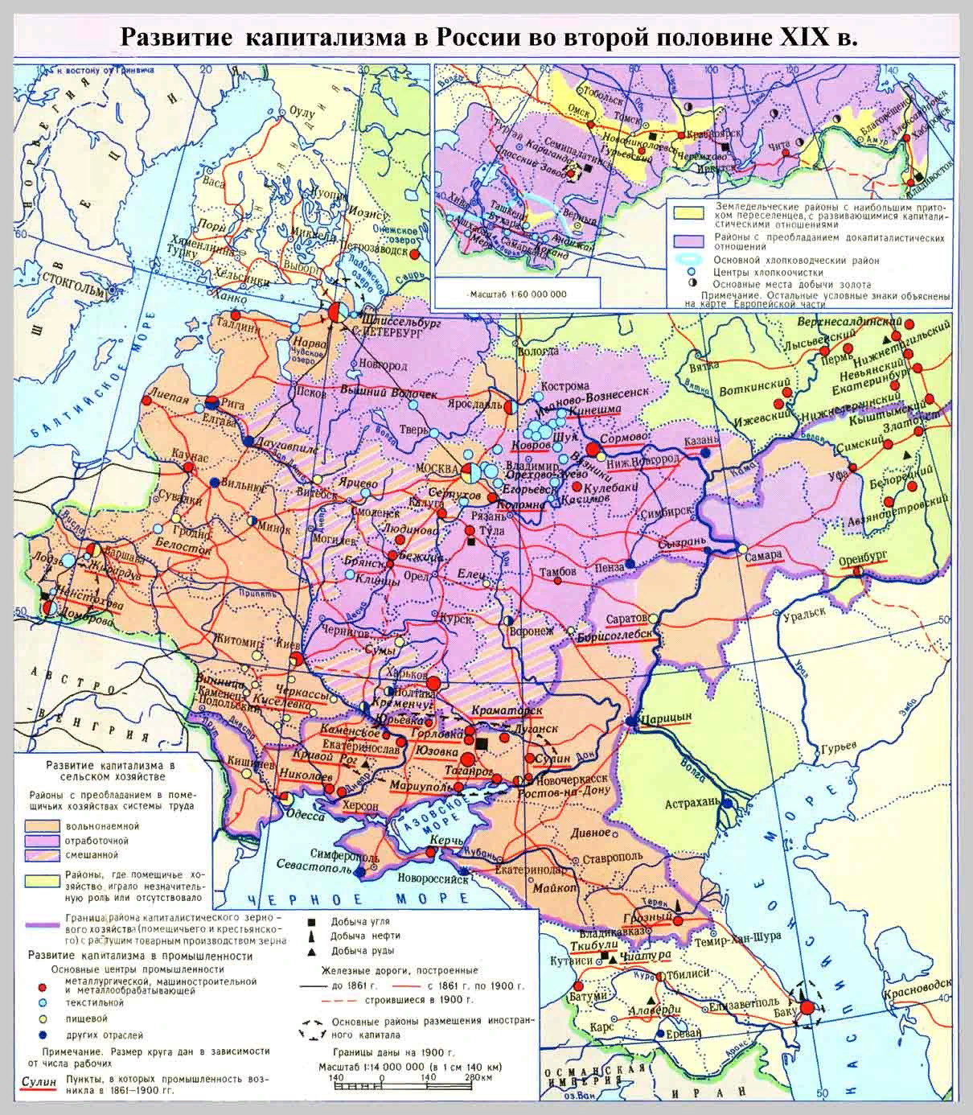
3. Развитие капитализма в сельском хозяйстве
С 1862 по 1882 г. селяне приобрели 6 млн десятин земли, уступая, правда, по этому показателю купцам и мещанам.
В пореформенном сельском хозяйстве все более явно просту-пал его товарный характер. Все явственнее проявлялась специа-лизация экономических районов по производству зерна, льна, сахарной свеклы, масличных культур, продукции животно-водства на продажу. Увеличилась продуктивность сельского хозяйства
Центр товарного производства зерна постепенно переместился из черноземного района в пло-дородные земли Юга России. Северные и центральные губер-нии специализировались на молочном скотоводстве, в Нечерноземье выращивались лен, картофель.

Slide 6
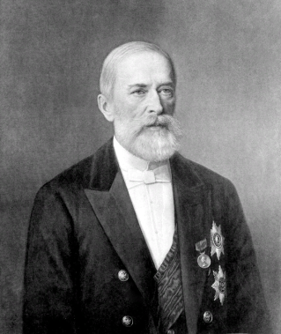
3. Развитие капитализма в сельском хозяйстве
Министр финансов | Деятельность
Николай Христофорович Бунге (1881—1887) | • 1881 г. — прекращение временнообязанных отношений крестьян с помещиками и об обязательном выкупе земельных наделов; понижение выкупных платежей; увеличение налогов на спирт (до 9 копеек за градус), на сахар, табак (18 мая 1882 г.); повышен гербовый сбор и таможенные ставки на многие предметы ввоза и закрыт транзит через Закавказье; введен налог на золотопромышленность, установлены дополнительные сборы с торгово-промышленных предприятий, повышен налог с недвижимого имущества в городах, налог поземельный, введен сбор с доходов от денежных капиталов, повышены налоги на заграничные паспорта • 1882 г. — учреждение Крестьянского банка для содействия крестьянам в приобретении ими земли; отмена подушной подати в европейской России; • 1883 г. — выпуск золотой 6%-й ренты; утверждение правил, регламентирующих деятельность городских и частных банков; • 1885 г. — открытие дворянского банка «для помощи дворянству»; расширение масштабов финансирования государством строительства казенных железных дорог; питейная реформа; • 1886 г. — установлен обязательный выкуп для государственных крестьян

Slide 7
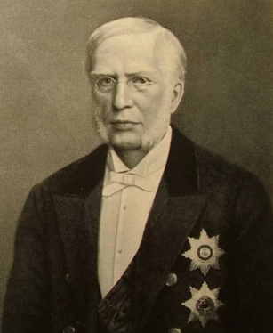
3. Развитие капитализма в сельском хозяйстве
Министр финансов | Деятельность
Иван Алексеевич Вышнеградский (1887—1892 | • 1887 г. — с целью увеличения таможенного дохода повышены: пошлины на чугун (до 25 копеек), обложение железа, стали, чугунных, железных и стальных изделий, машин, паровозов, судов и руды, пошлины на хлопок (с 45 копеек до 1 рубля), бумажную вату и пряжу, сельскохозяйственные машины и орудия, пряности, лекарства, золотые, серебряные и платиновые изделия, столярные, токарные изделия, кружева, пуговицы и в особенности на каменный уголь; позднее — на шерсть, древесину, вагоны, крахмал; • 1888 г. — введены два новых акциза: нефтяной, спичечный; введен дополнительный акциз (40 копеек с пуда) с рафинированного сахара, гербовый сбор повышен с 60 до 80 копеек; льготы заводчикам и фабрикантам; в области железнодорожной политики: упорядочение тарифов и использование их в целях поощрения вывоза и затруднения ввоза, к развитию контроля над железнодорожными обществами, покупка государством частных дорог — 4760 веток железных дорог; разрешение новых концессий • 1889 г. — заемщикам дворянского банка понизили размер процентов, платимых по ссудам до 41/2%; прямые налоги остались нетронутыми, но увеличилось косвенное обложение: питейный акциз и патентный сбор в некоторых губерниях увеличен; • 1891 г. — протекционистский таможенный тариф (усилено таможенное обложение иностранного сырья, ввозимого в полуобработанном виде: крученого шелка, чесаной шерсти, бумажной ваты, сырых зеркальных стекол, листового тонкого железа и др.)

Slide 8
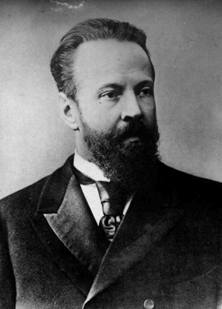
3. Развитие капитализма в сельском хозяйстве
Министр финансов | Деятельность
Сергей Юльевич Витте (1892—1903) | • увеличение бюджета за счет повышения доходов от казенных имуществ и от увеличения косвенных налогов увеличение прямых налогов (1894 г. — новый налог — квартирный) • 1892 г. — повышение в 2 раза питейного акциза; многократному возвышению подвергалось таможенное обложение •1894 г. — питейная реформа (объявление питейной торговли монополией казны); в области железнодорожного хозяйства: расширение сети железных дорог, сосредоточение важнейшей ее части в руках казны и подчинение частного железнодорожного хозяйства государству; • 1898 г. — введение прогрессивного промыслового налога (обложение торговых и промышленных предприятий зависело от их прибыльности), понижение поземельного налога, некоторое понижение выкупных платежей

Slide 9
Домашнее задание
§ 24 с.204-210, вопросы, задания
Контурные карты – с.12 зад. 1-5

